Slide 1
Paper Review

Slide 2
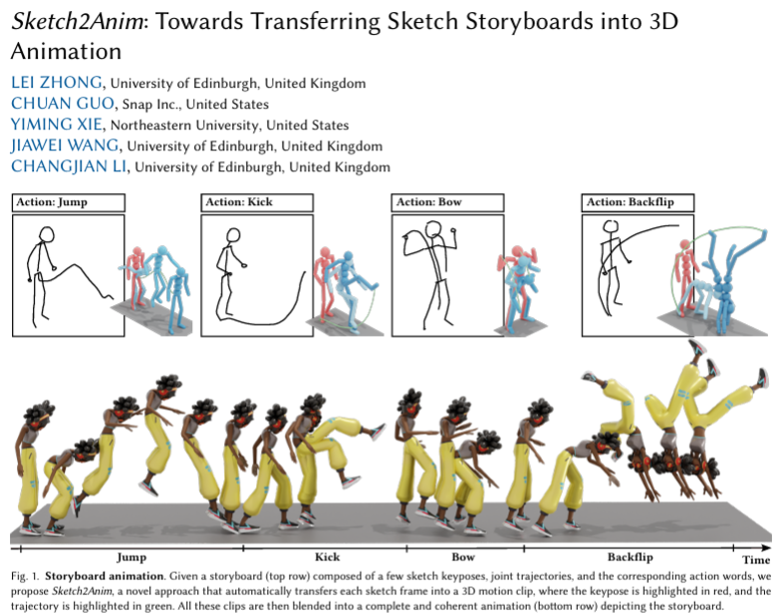

Slide 3
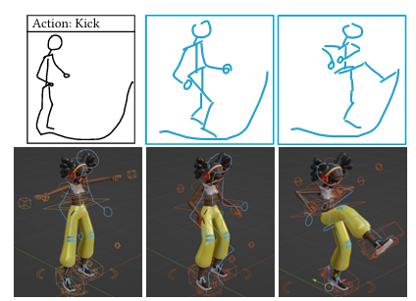
Background and Current Challenges
◎ 실제 Animator들이 작업하는 방식
▶ 전통 방식: 3D 애니메이션 제작에서는 스토리보드 스케치를 보고 애니메이터가 상상으로 3D 키포즈 시퀀스를 구성한 후, Blender 등의 소프트웨어에서 수작업으로 관절을 배치하며 긴 시행착오 과정을 거쳐야 함
▶ 해당 수작업의 비효율성
전문 기술과 수년간의 경험이 필요
노동집약적이고 시간소모적2D
연구 핵심 아이디어:
2D 스케치의 키포즈, 궤적, 액션 단어를 입력받아 전문가의 수작업 없이도 고품질 3D 모션을 자동 생성이 가능한가?
스토리보드에서 3D 애니메이션으로 직접 변환하는 자동화된 방법에 대한 수요가 높음

Slide 4
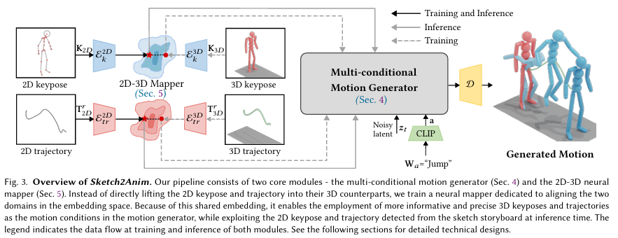
Overview of Sketch2Anim
Sketch2Anim은 2D-3D domain gap 문제를 해결하기 위해 두 개의 핵심 모듈로 구성,
훈련 시에는 정보가 풍부한 3D 조건을 사용하고
추론 시에는 practical한 2D 입력을 seamlessly 처리할 수 있도록 하는
Neural mapper와 2) Multi-conditional motion generator 구조를 제안

Slide 5
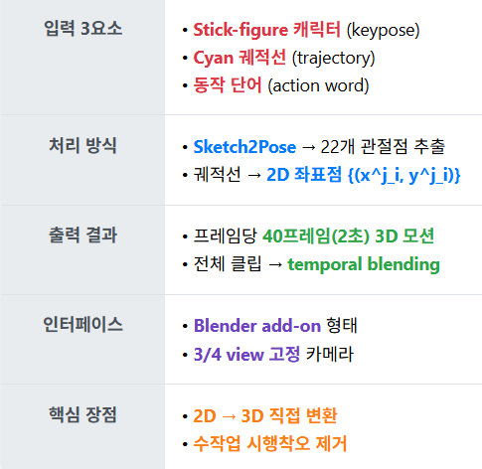
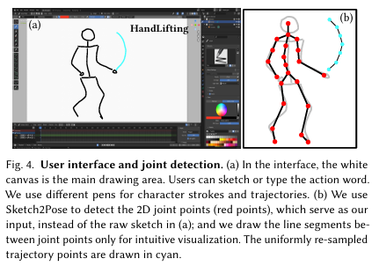
Storyboard with Input/Output
길이에 따라 다르지만, 좌표점이 t_r개 만큼 있다고 가정
후처리로써 진행, 모션간 seamless한 transition을 위해

Slide 6
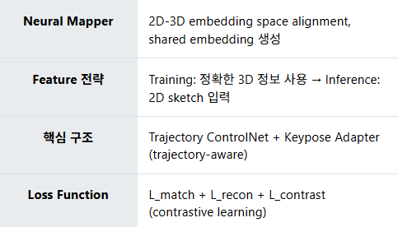
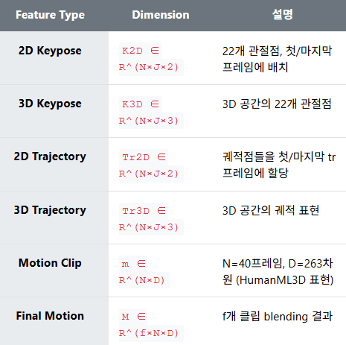
Features and Neural Mapper
Neural Mapper: 2D <->3D 왔다갔다

Slide 7
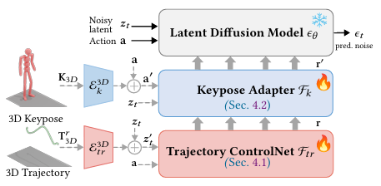
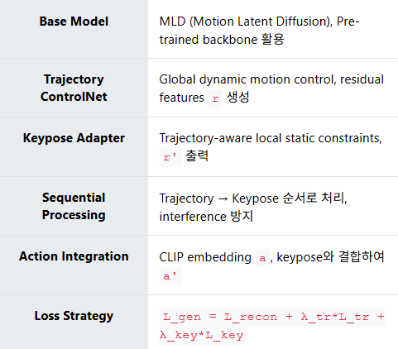
Motion Generator
LDM기반의 ControlNet 사용

Slide 8
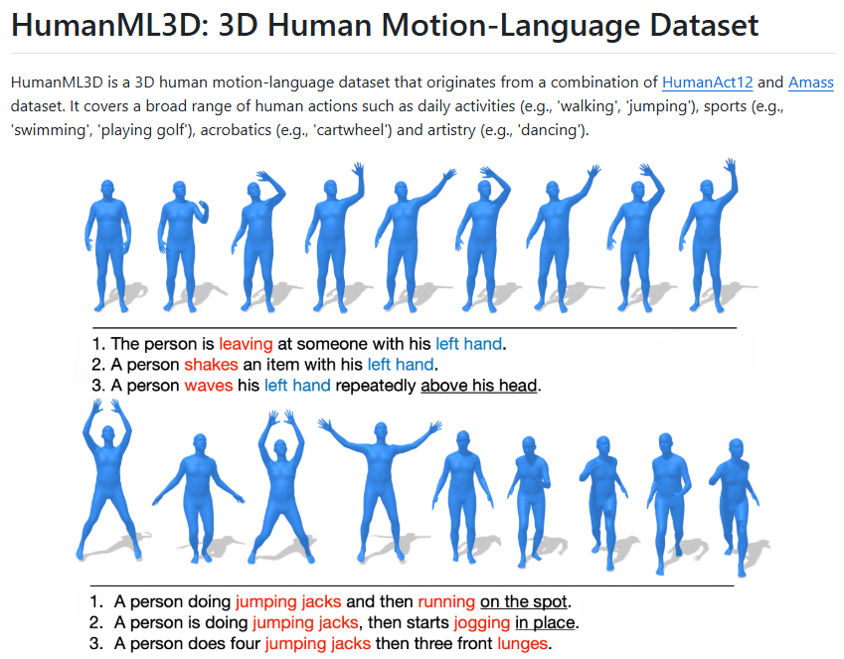
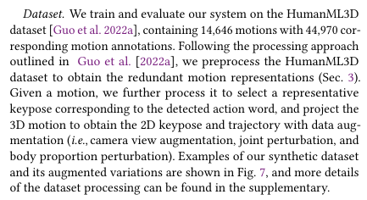
Dataset

Slide 9
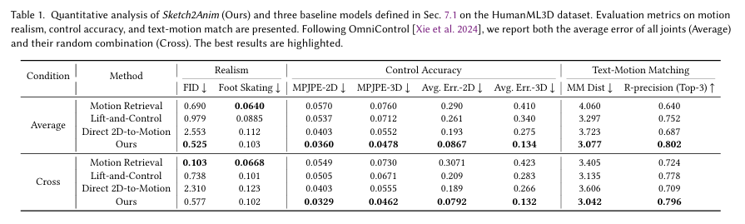
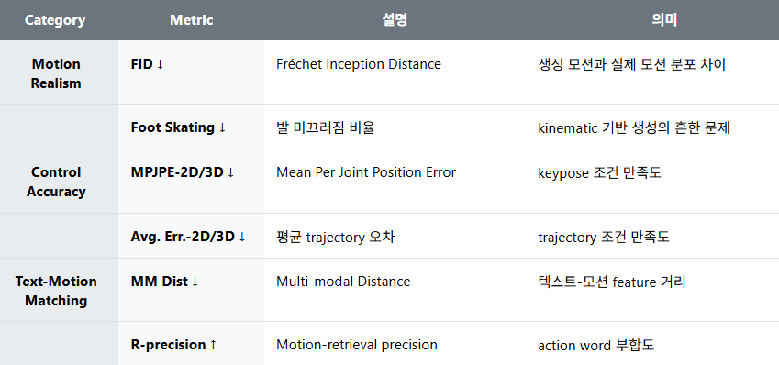
Results: Quantitative Analysis

Slide 10
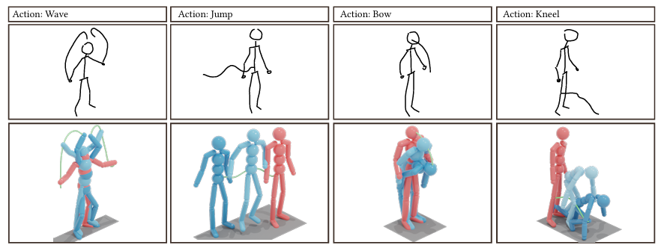
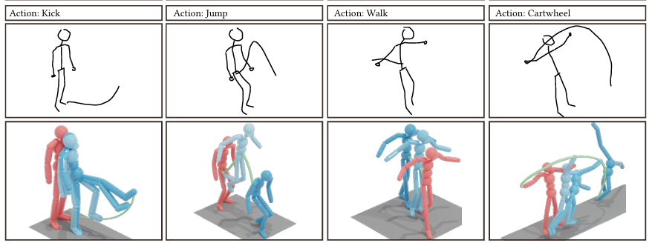
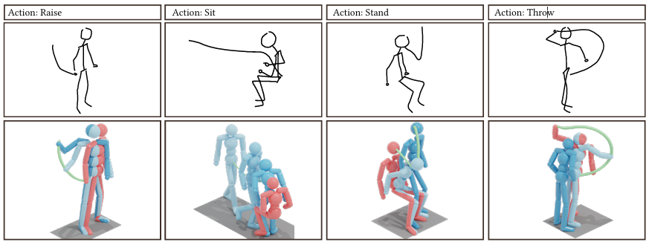
Results: Visual Results

Slide 11
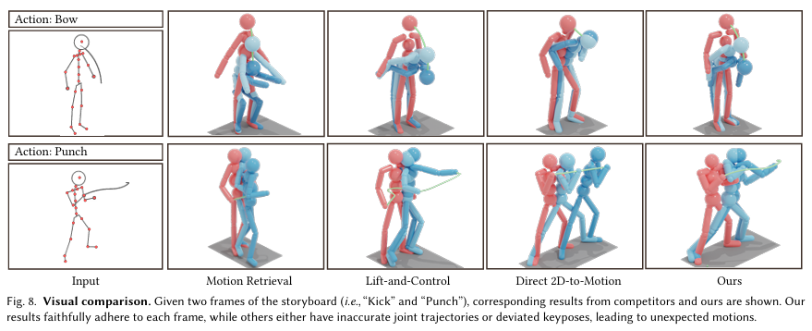
Results: Visual Comparison
연구 방법이 각 프레임의 키포즈(빨간색)와 관절 궤적(녹색)을 가장 정확하게 준수하여 예상한 모션을 생성하는 반면, 다른 방법들은 부정확한 관절 궤적이나 키포즈 편차로 인해 예상과 다른 모션을 생성

Slide 12
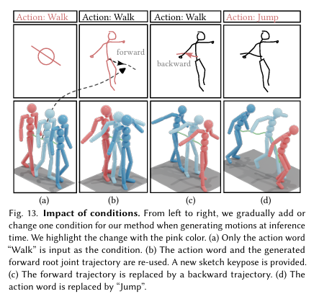
Results: Impact of Conditions
왼쪽부터 오른쪽으로 "Walk" 액션 단어만 입력한 기본 모션에서 시작하여 새로운 키포즈 제공, 궤적 방향 변경(전진→후진), 마지막으로 액션 단어를 "Jump"로 변경하는 각 단계에서 생성되는 모션이 해당 조건 변화에 정확히 반응하며 적응

Slide 13
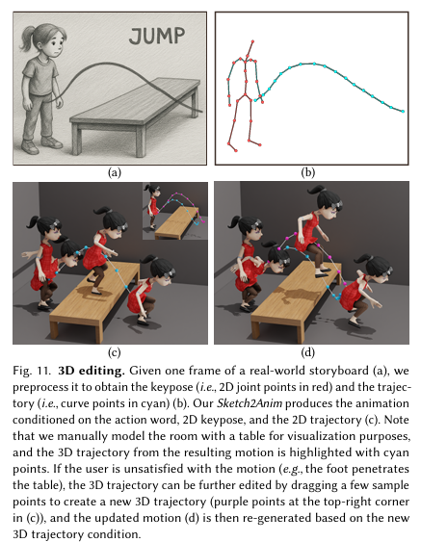
Applications: 3D Editing
그림 설명:
(a) 실제 손그림 스토리보드를
(b) 전처리하여 2D 관절점과 궤적을 추출한 후
(c) Sketch2Anim으로 3D 애니메이션을 생성하고, 사용자가 불만족할 경우 생성된 3D 궤적을 직접 드래그하여 편집하면
(d) 새로운 조건에 맞는 업데이트된 모션을 재생성할 수 있는 유연한 3D 모션 편집 기능을 함께 제공

Slide 14
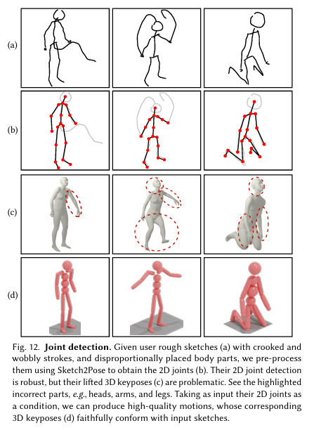
Applications: Joint Detection

Slide 15
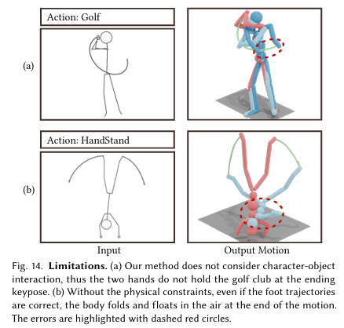
Limitations
(a) 골프 동작에서 캐릭터-객체 상호작용을 고려하지 않아 두 손이 골프클럽을 잡지 못한 채 분리
(b) 물리적 제약조건이 없어 물구나무서기 동작에서 발 궤적은 정확하지만 몸체가 접히고 공중에 떠 있는 비현실적인 자세가 생성

